Slide 1
Resultados de la semana en curso y programación de la semana 18 de 2015 V1
30/04/2015
1
1
Notes:
1

Slide 2
Resultados de la semana en curso:
Comentarios generales
30/04/2015
2
2

Slide 3
Resumen semana actual N° 17/15
Continúa f/s el trafo MA5, por lo cual en la semana fue necesario despachar generación forzada (CTR y Bonete – Baygorria, APR B a partir de jueves)
Durante la semana el despacho ha sido con motores de Central Batlle, PTA y APR hasta pleno y cerrando la demanda con SG. Debido a estar en cotas altas en SG se bajó la generación de APR.
Durante la semana no se produjeron precipitaciones
La temperatura se mantuvo en los valores esperados y la demanda se mantuvo en los valroes esperados.

Slide 4
Perspectivas para la semana próxima N° 18/15
Continúa f/s el trafo MA5,
Existen lluvias previstas para el sábado y domingo (en SG 2 pronósticos, en Río Negro un pronóstico lo indica). Se espera de ocurrir esas lluvias un aumento de aportes en Salto Grande.
Por el fin de semana se pasa por cotas altas en SG, por lo cual se comienza con APRs fuera de servicio.
Se espera una bajada de temperaturas y un aumento no muy significativo de la demanda.

Slide 5
DESPACHO PROPUESTO (jueves)
Cabe destacar que al no utilizar la central Terra no se podrá recuperar la cota de Palmar salvo por aportes propios, vista la situación de escurrimientos se mantendrá la cota en Palmar.
En vista que de lo antes expuesto se propone el siguiente despacho :
  Auto despachados.
  Motores de Central Batlle a pleno
  Generación distribuida convocable
  PTA a pleno
  APR para cotas de Palmar y Salto Grande (previsto generar sobre el fin de la semana con los aportes previstos hoy)
  Palmar hasta pleno con cota objetivo 39.15 m.
  Salto hasta pleno para cota 34.5 m.

Slide 6
Resultados de la semana en curso:
Comparación ejecutado-programado
.
30/04/2015
6
6

Slide 7
Datos globales semanales (viernes)

Slide 8
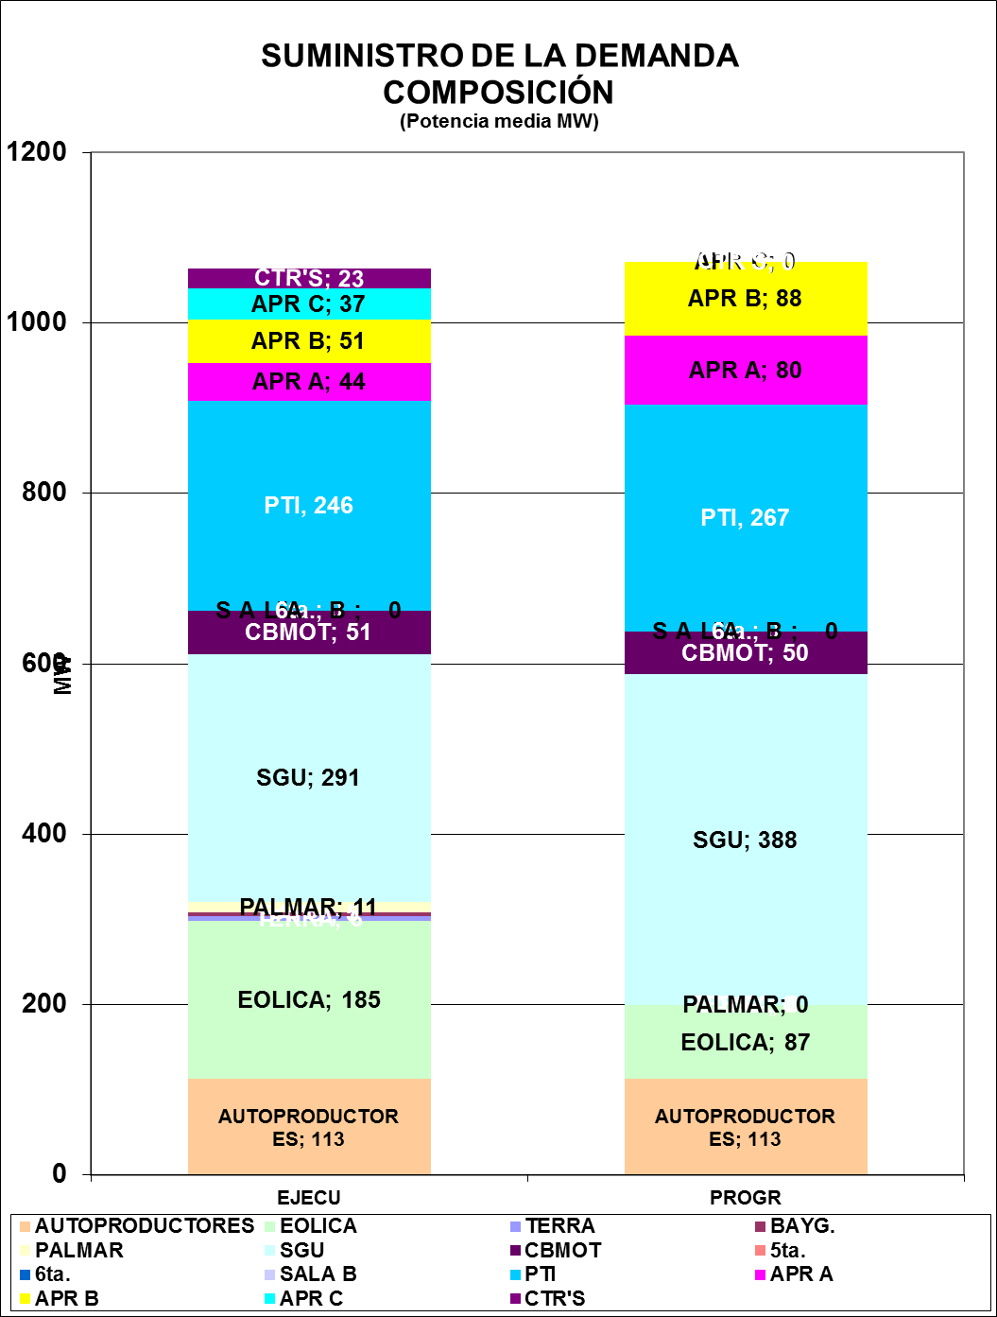
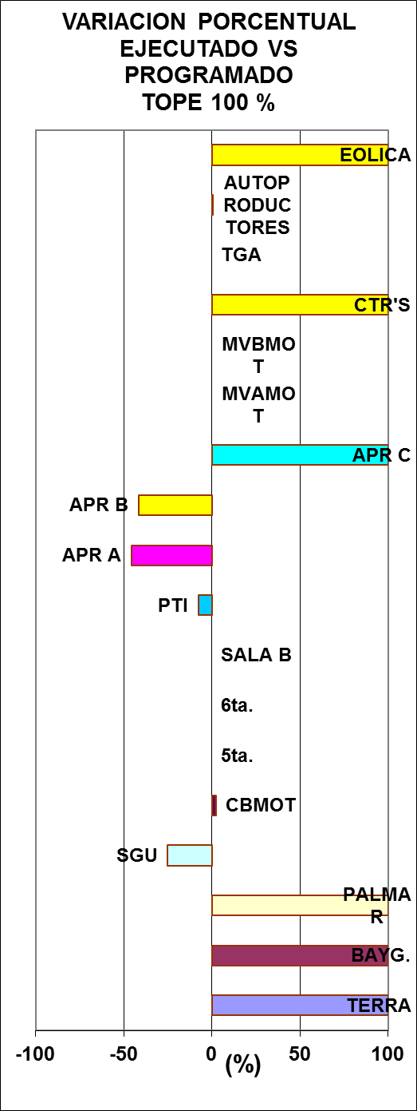
Comparación previsto-ejecutado suministro de la demanda
Despacho por seguridad
Palmar por control de Tensión y Terra y Bay pro seguridad

Slide 9
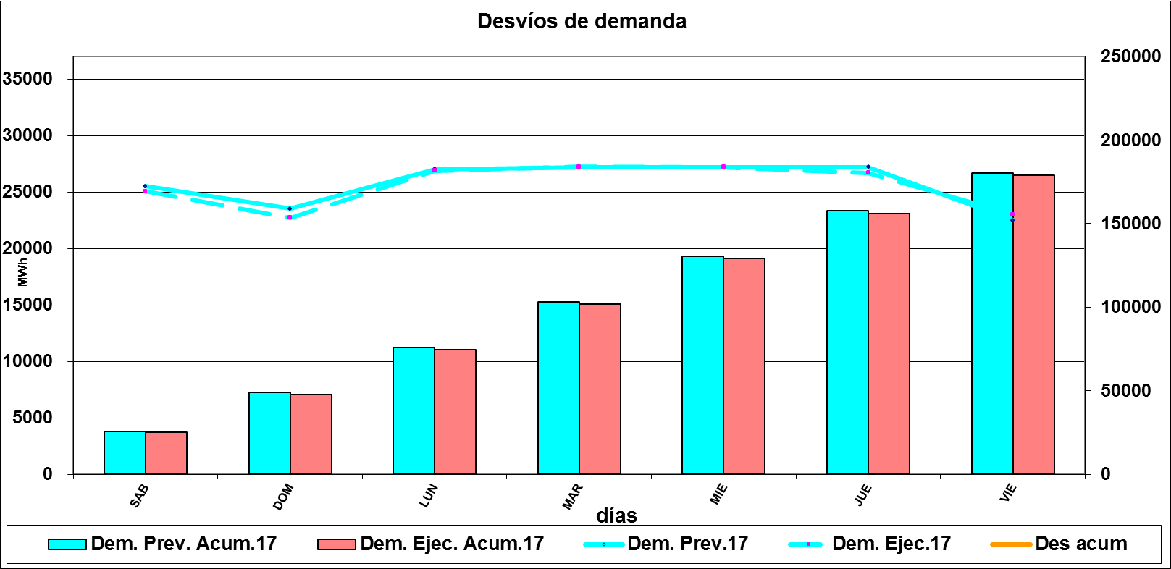
Evolución de la demanda

Slide 10
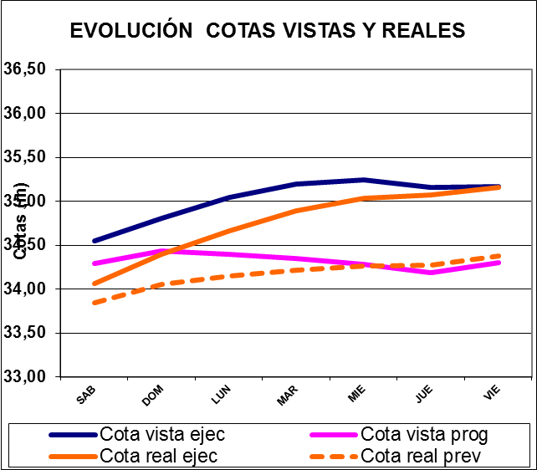
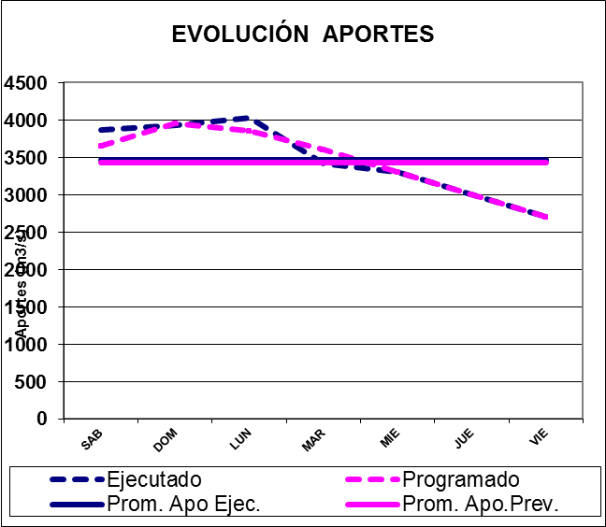
COMPARATIVO DE APORTES DE CENTRALES HIDRAULICAS
SALTO GRANDE

Slide 11
RIO NEGRO

Slide 12
Previsión de generación eólica en base de datos del viernes 3/4

Slide 13
Semana próxima
30/04/2015
13
13

Slide 14
Previsión temperaturas (Accuweather, jueves)

Slide 15
Precipitaciones previstas para los próximos días, Fuente CPTEC (VIERNES)

Slide 16
Acumulados precipitaciones 5 días INMET y CPTEC

Slide 17
Previsión aportes Salto Grande (Fuente CTM,jueves)

Slide 18
Programación semanal
2015-18
30/04/2015
18
18
Notes:
18

Slide 19
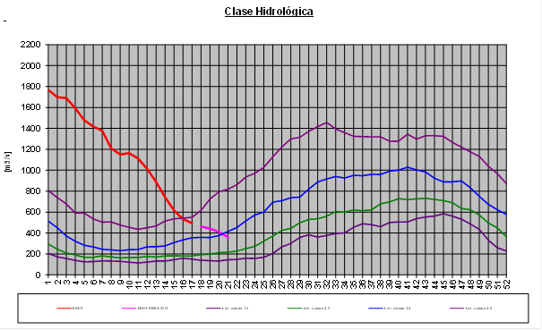
Clase hidrológica, calculada con aportes sin lluvias previstas
Clase hidrológica: 4 por 3 semanas, luego 3
Stock stock 4 (75.38 m a 76.56 m) cota inicio semana de 76.4 m
Aplica CAR 99 %

Slide 20
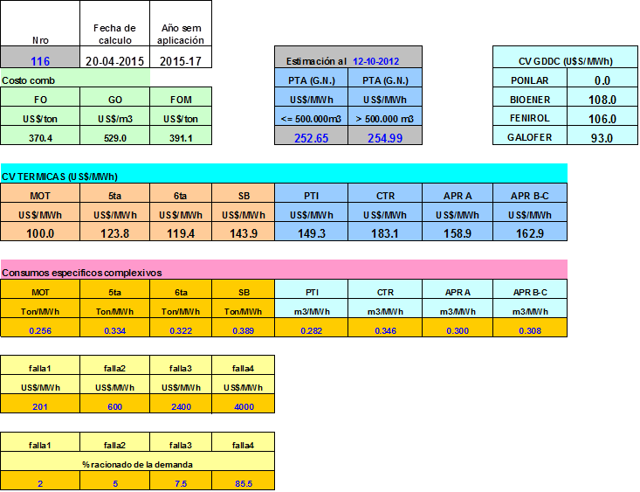
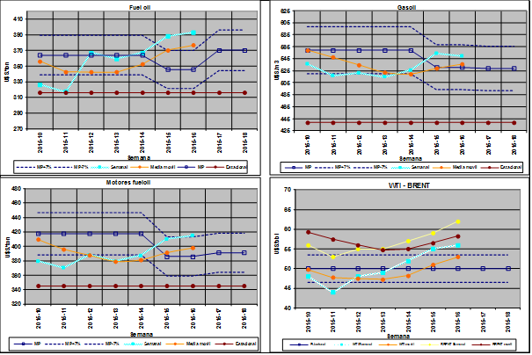
COSTO GENERACIÓN TÉRMICA

Slide 21
PREVISIÓN DE MANTENIMIENTOS

Slide 22
MODELOS

Slide 23
Mediano plazo

Slide 24
Caso libre

Slide 26
Ídem anterior pero con Motores, PTA y APR forzados

Slide 28
SIMSEE

Slide 29
Caso libre con cota mínima en Palmar 37,3m, sin vertido en Terra

Slide 31
Ídem anterior pero sin Terra y térmico forzado hasta APR

Slide 33
MENSUAL

Slide 34
Mensual con PTA a pleno en la primer semana, aportes en SG con 90 % de confianza sin 5° ni 6° de CB

Slide 35
Idem anterior pero con operación según modelos en semana 18

Slide 36
Programa de generación de la semana 17/15:
30/04/2015
36
36

Slide 37
Programa semanal (jueves)

Slide 38
Programa semanal

Slide 39
Programa semanal

Slide 40
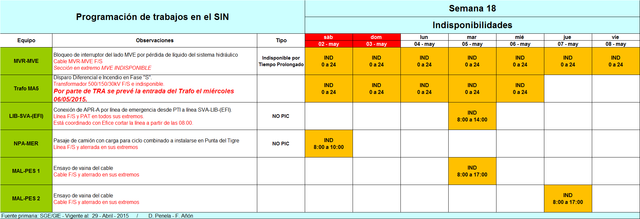
Programa de principales trabajos en la red

